Slide 1
Rondetafel warmtepompen en woningcorporaties
08-02-2023

Slide 2
Input uit diverse marktchecks (geluiden uit de markt)

Slide 3
Inzichten (geluiden uit de markt)
Financieel:
Een (hybride) warmtepomp is flink duurder in aanschaf en onderhoud, dat drukt op de betaalbaarheid
De investering per woning neemt toe, hierdoor komen de overige opgave(s) onder druk te staan
Het plaatsen van een hybride warmtepomp in niet altijd de beste oplossing voor woonlasten

Slide 4
Inzichten (geluiden uit de markt)
Technisch:
Het plaatsen van hybride warmtepompen is vanuit de exploitatiestrategie niet voor alle woningen logisch
Borging (goede) afstelling van belang, anders risico voor de prestaties en geluid
Er is niet altijd opstelruimte in de bestaande woning
Installateur is (nog) niet bekwaam om een warmtepomp (kundig) te plaatsen en te onderhouden

Slide 5
Inzichten (geluiden uit de markt)
Beleid en organisatie:
Energietransitie is nog geen onderdeel van de primaire bedrijfsprocessen
Labelsturing is nog vaak het afwegingskader
Beleid rond toepassing van de (hybride) warmtepomp in de voorraad vraagt tijd
De (tussen) doelstellingen (E,F & G / Standaard / CO₂ neutraal etc.) concurreren
Lange installatietijd per woning en het afgiftesysteem moet vervangen worden
De vraag naar warmtepompen is grillig, voorbeeld: invloed energietarieven 2022
Er is nog onvoldoende kennis en vaardigheden binnen het team (corporatie / aanbieder)

Slide 6
Inzichten (geluiden uit de markt)
Wet- en regelgeving/ beleid:
Opstelplaats buitenunit kan/ mag niet altijd
De TVW en (ontbrekende) WUP vanuit gemeente remmen besluitvorming
Flora & Fauna kunnen een spelbreker zijn
De prestatieafspraken vragen focus op E,F & G labels en energiearmoede

Slide 7
Herkennen jullie deze inzichten?

Slide 8
Ontbreken er nog inzichten?

Slide 9
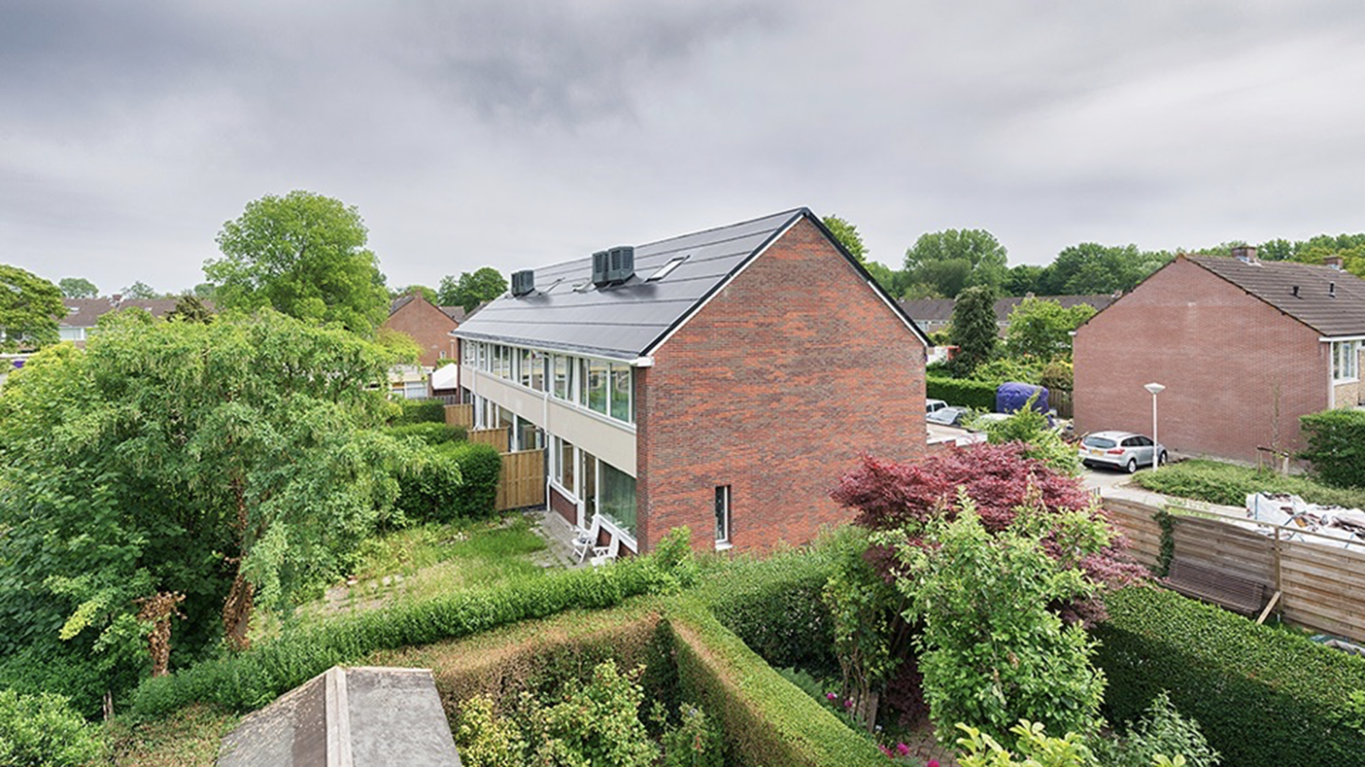
Rondetafelgesprek vanuit hypothese in 3 rondes

Slide 10
Centrale vraag
“Welke kansen laten we liggen in de opschaling van
(hybride) warmtepomp?”

Slide 11
Ronde 1
“Welke kansen laten we liggen in de opschaling van (hybride) warmtepomp?”
Verkennen
Welke overwegingen spelen in de organisaties van de tafelgasten
(thematiek: techniek, financieel, capaciteit, wet- en regelgeving)?
Wat zijn de belemmeringen? Waar laten we kansen liggen?

Slide 12
Ronde 2
“Welke kansen laten we liggen in de opschaling van (hybride) warmtepomp?”
Verdiepen
Verder concretiseren, elkaar begrijpen door elkaar vragen te stellen en elkaars boodschap te verrijken met aanvullende inzichten.

Slide 13
Ronde 3
“Welke kansen laten we liggen in de opschaling van (hybride) warmtepomp?”
Versnellen
Hoe krijgen we met gebruik van elkaars kennis en kunde een
versnelling in de uitrol?

